Slide 1
第五次課堂作業(2019/10/24)
數位系統設計實習

Slide 2

作業一：CRC(Cyclic redundancy check,循環冗餘校驗)
主要用來檢測或校驗資料傳輸或者儲存後可能出現的錯誤。生成的數字在傳輸或者儲存之前計算出來並且附加到資料後面，然後接收方進行檢驗確定資料是否發生變化。
1010
訊息
CRC-5-USB($x^{5}+x^{2}+1$)
1010
00111
訊息碼 + CRC校驗碼

Slide 3
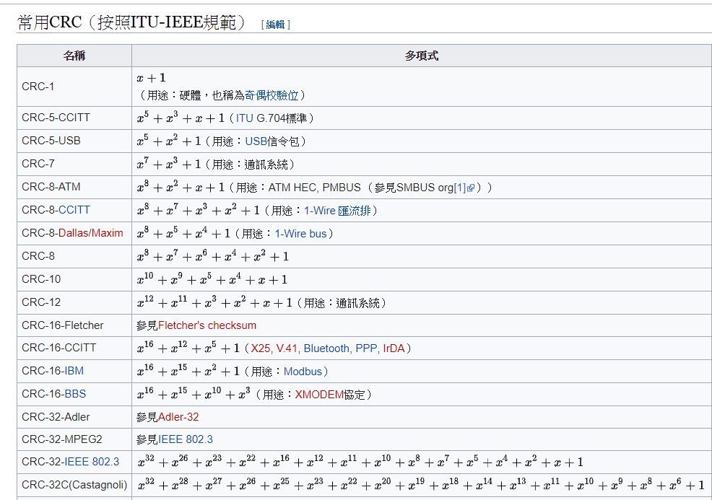
CRC(Cyclic redundancy check,循環冗餘校驗)

Slide 4
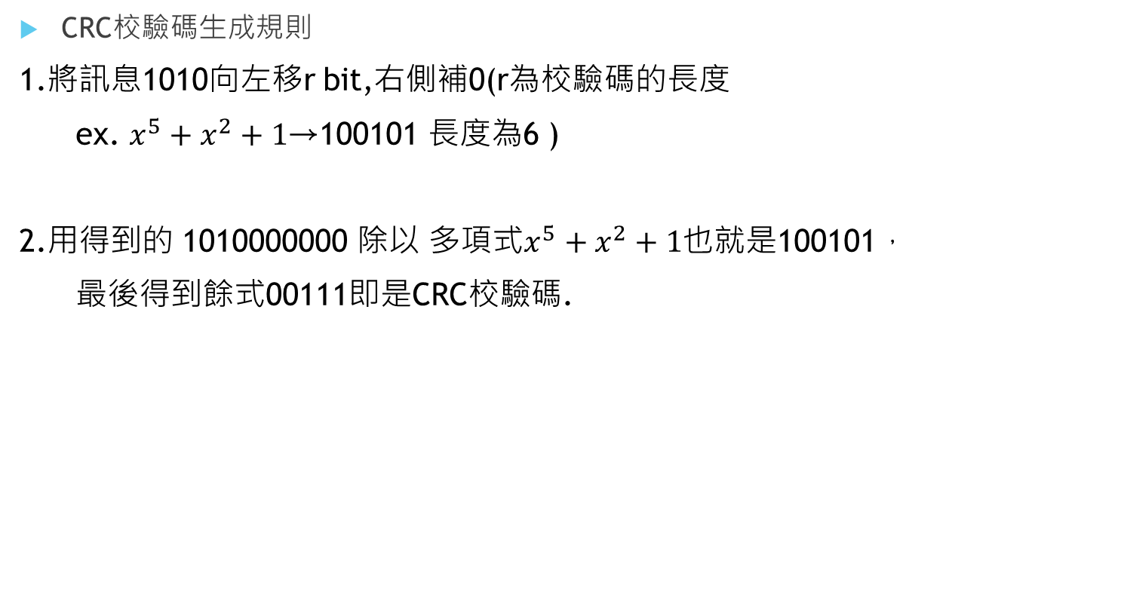
CRC(Cyclic redundancy check,循環冗餘校驗)
CRC校驗碼生成規則
1.將訊息1010向左移r bit,右側補0(r為校驗碼的長度
ex. $x^{5}+x^{2}+1$→100101 長度為6 )
2.用得到的 1010000000 除以 多項式$x^{5}+x^{2}+1$也就是100101，
最後得到餘式00111即是CRC校驗碼.

Slide 5
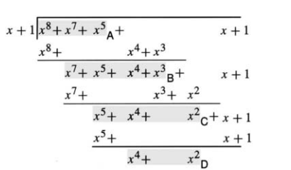

CRC: Polynomial Division
Find the remainder of c(x)/g(x)
$x^{3} +$ $x^{2}$ + 1

Slide 6
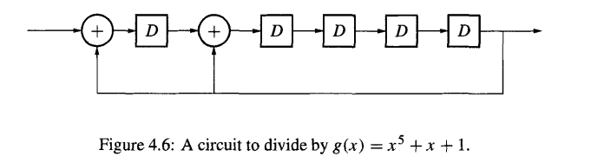
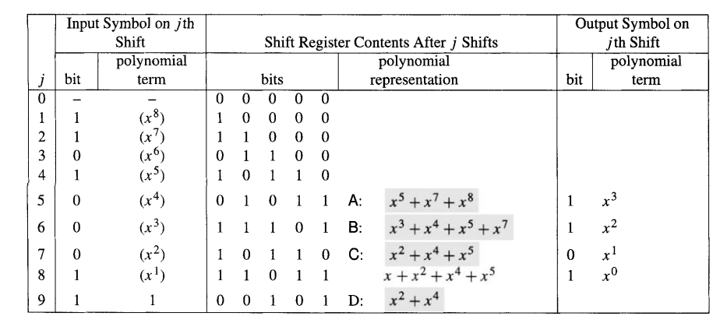
Linear Feedback Shift Register

Slide 7
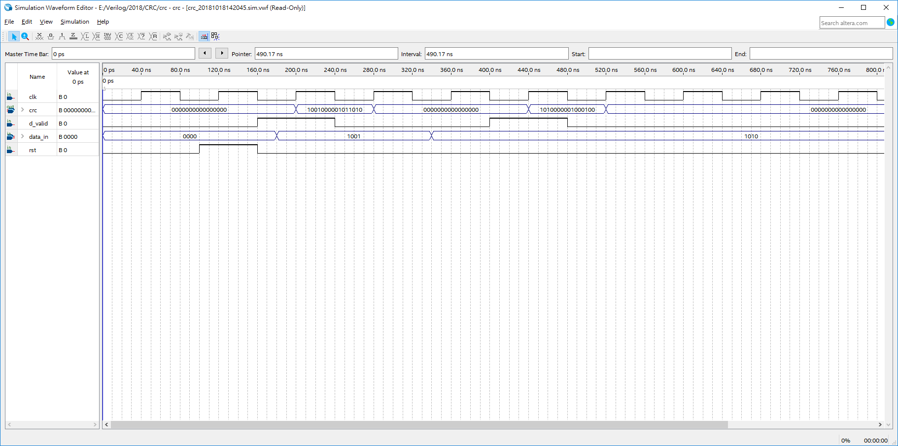
作業一:CRC(Cyclic redundancy check,循環冗餘校驗)
做出CRC-12的例子
input rst, clk, d_valid, [3:0] data_in
output [15:0] crc

Slide 8
作業二 Testbench 撰寫：
第一部份：撰寫一個ALU電路
輸入為a,b和sel ，a,b各為4bit，sel為2bit
輸出為c，為8bit
ALU功能如右
第二部份：撰寫一個testbench 測試以上電路
使用$random產生40組測試資料a和b
每10組分別測試以下四個功能
(1~10) sel為2’b00 c要為a+b
(11~20) sel為2’b01 c要為a-b
(21~30) sel為2’b10 c要為a*b
(31~40) sel為2’b11 c要為a/b
40組資料輸入結束後要finish
sel | c
2’b00 | a+b
2’b01 | a-b
2’b10 | a*b
2’b11 | a/b

Slide 9
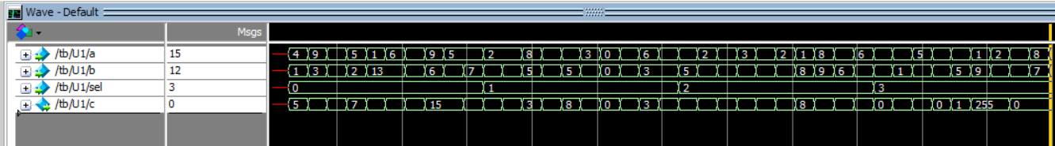
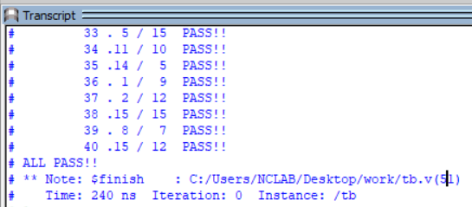
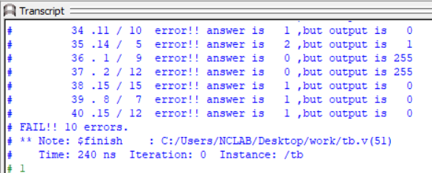
作業二 Testbench 撰寫：

Slide 10
作業三：NCTU 練習題
請參照壓縮檔 NCTU.rar裡的PDF

Slide 11
Homework 繳交方式：
加分題：
每一題須繳交作業報告word檔以及整個專案壓縮傳至信箱：1105105330@nkust.edu.tw or line ID 1105105330
E-mail 的信件標題需與檔名一致(不必加副檔名)
檔案請保留，以免助教沒收到，或者發生其他意外。
第一題：IC Design Contest 2015 指定集合內覆蓋之元素個數計數器
繳交檔名：2019_CIC2015_XX.rar 或 2019_CIC2015_XX.zip
如果為第19組，檔名則為(2019_CIC2015_19.rar)
第二題：NCKU 布斯乘法
繳交檔名：2019_NCKU_BoothAlgorithm_XX.rar 或 2019_NCKU_BoothAlgorithm_XX.zip
如果為第19組，檔名則為(2019_NCKU_BoothAlgorithm_19.rar)
第三題：NCTU 練習題
繳交檔名：2019_NCTU_Exercise_XX.rar 或 2019_NCTU_Exercise_XX.zip
如果為第19組，檔名則為(2019_NCTU_Exercise_19.rar)

